Slide 1
操作系统
Operating Systems
L28 生磁盘的使用
Raw Disks

Slide 2
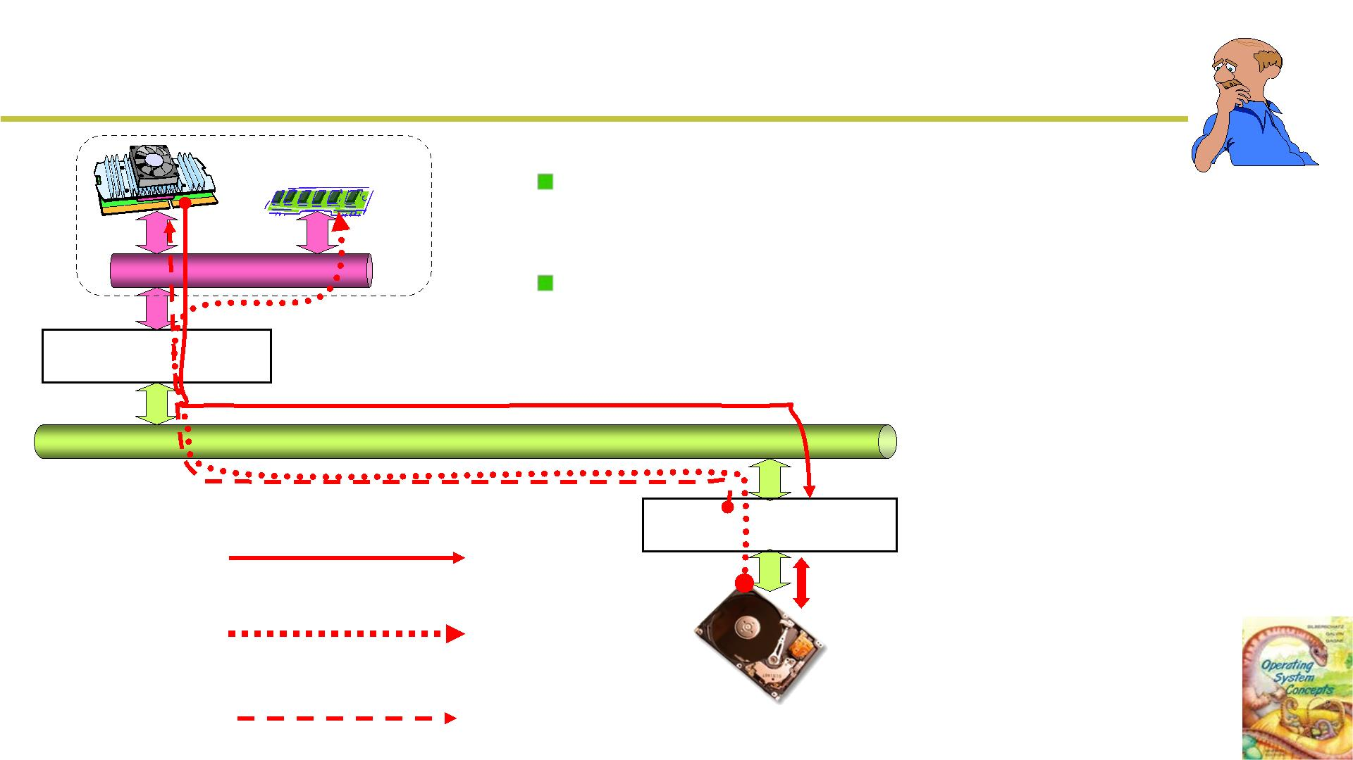
仍然从硬件开始…
CPU向磁盘控制器中的
寄存器读写数据
磁盘控制器完成真正的工
作，并向CPU发中断信号
CPU-内存总线
总线控制器
PCI总线
发出一个读命令
将数据送往内存
IDE控制器
读磁盘
读完后向CPU发出中断
Operating Systems
- 2 -

Slide 3

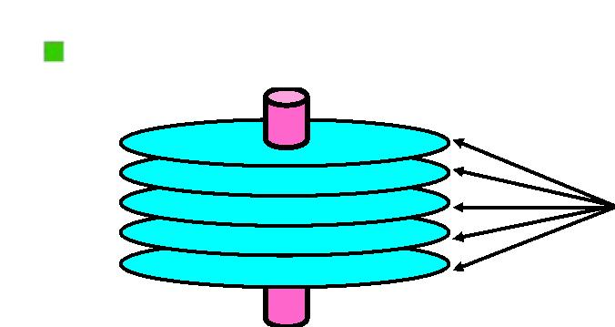
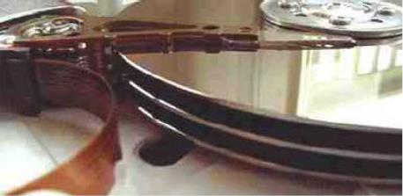
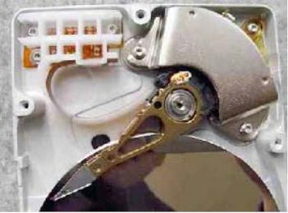
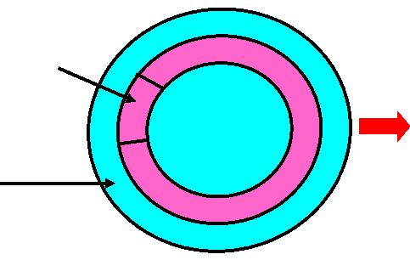


使用磁盘从认识磁盘开始
画一个示意图:
盘面
看看俯视图:
磁盘的访问单位是扇区
扇区
扇区大小：512字节
磁道
扇区的大小是传输时间和
碎片浪费的折衷
- 3 -
Operating Systems

Slide 4
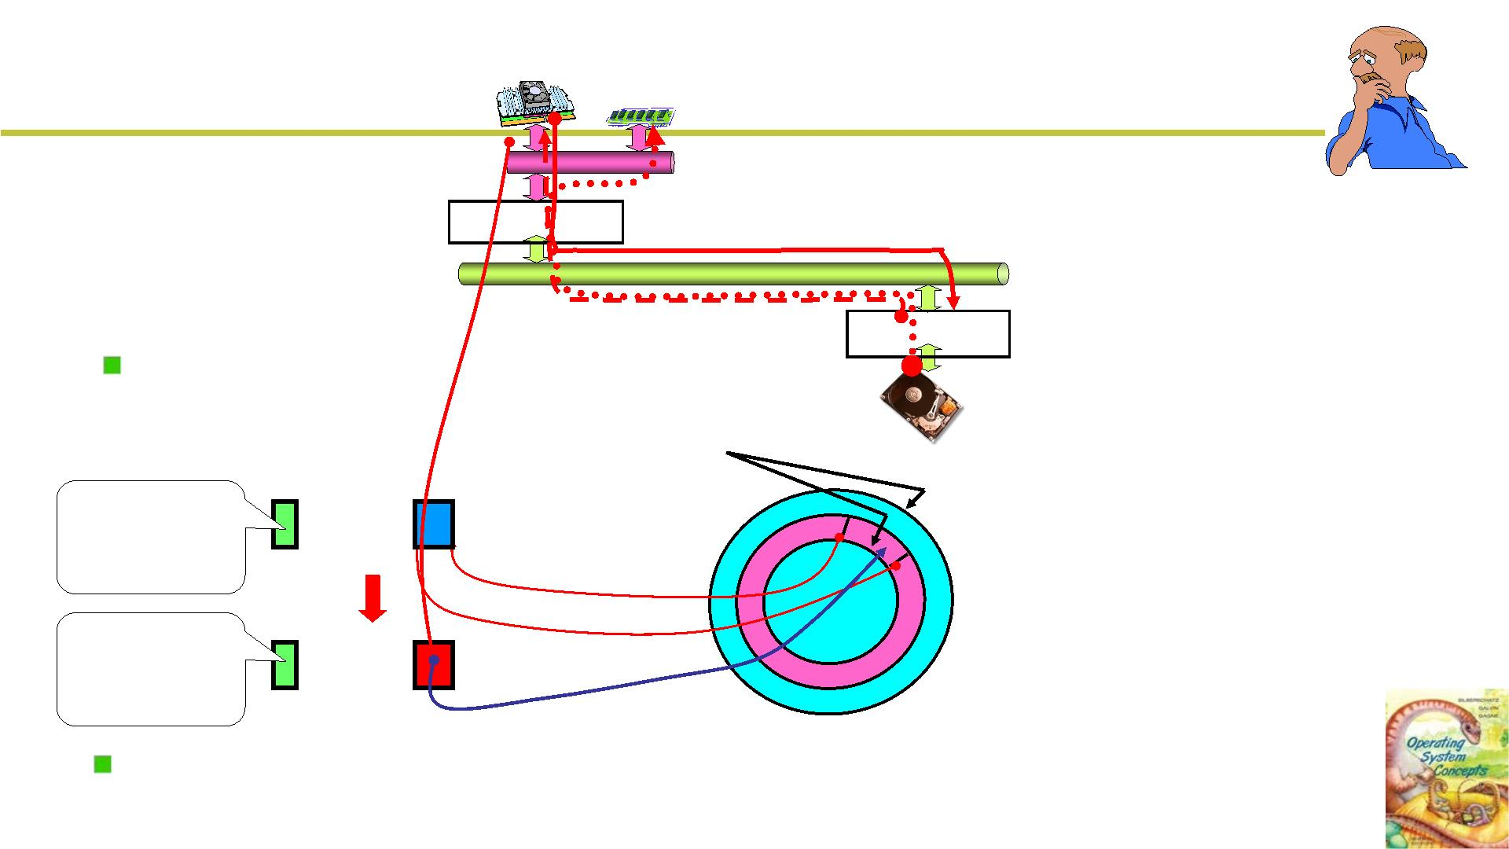
磁盘的I/O过程
■ 这就开始要使用磁
盘了!
(2)
总线控制器
(1)
(3)
IDE控制器
仔细想想磁盘如何读/写1一
个字节?
磁道
内存缓存
读出了一
个字节
写(修改)
一个字节
磁盘I/O过程: 控制器→寻道→旋转→传输!
Operating Systems
- 4 -

Slide 5

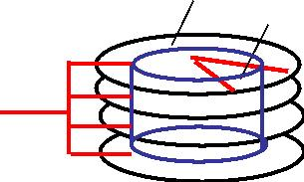



最直接的使用磁盘
磁
sec,head
cyl
盘
控
sec
,cyl
只要往控制器中写柱面、磁头、扇区、缓
存位置
程序
head
制
器
void do_hd_request(void)
{ ...hd_out(dev,nsect,sec,head,cyl,WIN_WRITE,...);
port_write(HD_DATA,CURRENT->buffer,256);}
void hd_out(drive, nsect, sec, head, cyl, cmd...)
{ port = HD_DATA; //数据寄存器端口(0x1f0)
outb_p(nsect,++port); outb_p(sect,++port);
outb_p(cyl,++port); outb_port(cyl>>8,++port);
outb_p(0xA0|(drive<<4)|head, ++port);
outb_p(cmd, ++port); }
Operating Systems
- 5 -

Slide 6
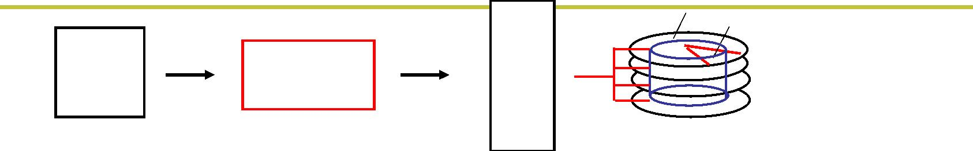




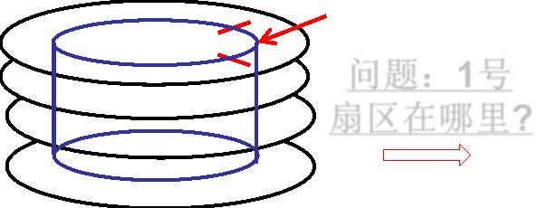
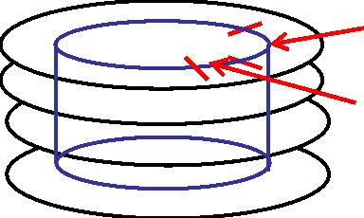
通过盘块号读写磁盘(一层抽象)
磁
cyl
sec,head
,cyl
盘
控
制
sec
block
head
程序
磁盘驱动
器
磁盘驱动负责从block计算出cyl，head，sec(CHS)
问题：如何编址 为什么这样编址? block相邻的盘块可以快速读出
磁盘访问时间 = 写入控制器时间 +
50M/秒,约0.3ms
寻道时间 + 旋转时间 + 传输时间
12 ms to 8 ms
7200转/分钟:半周 4 ms
0号扇区
0号扇区
1号扇区
问题： 号
扇区在哪里?
Operating Systems
- 6 -

Slide 7
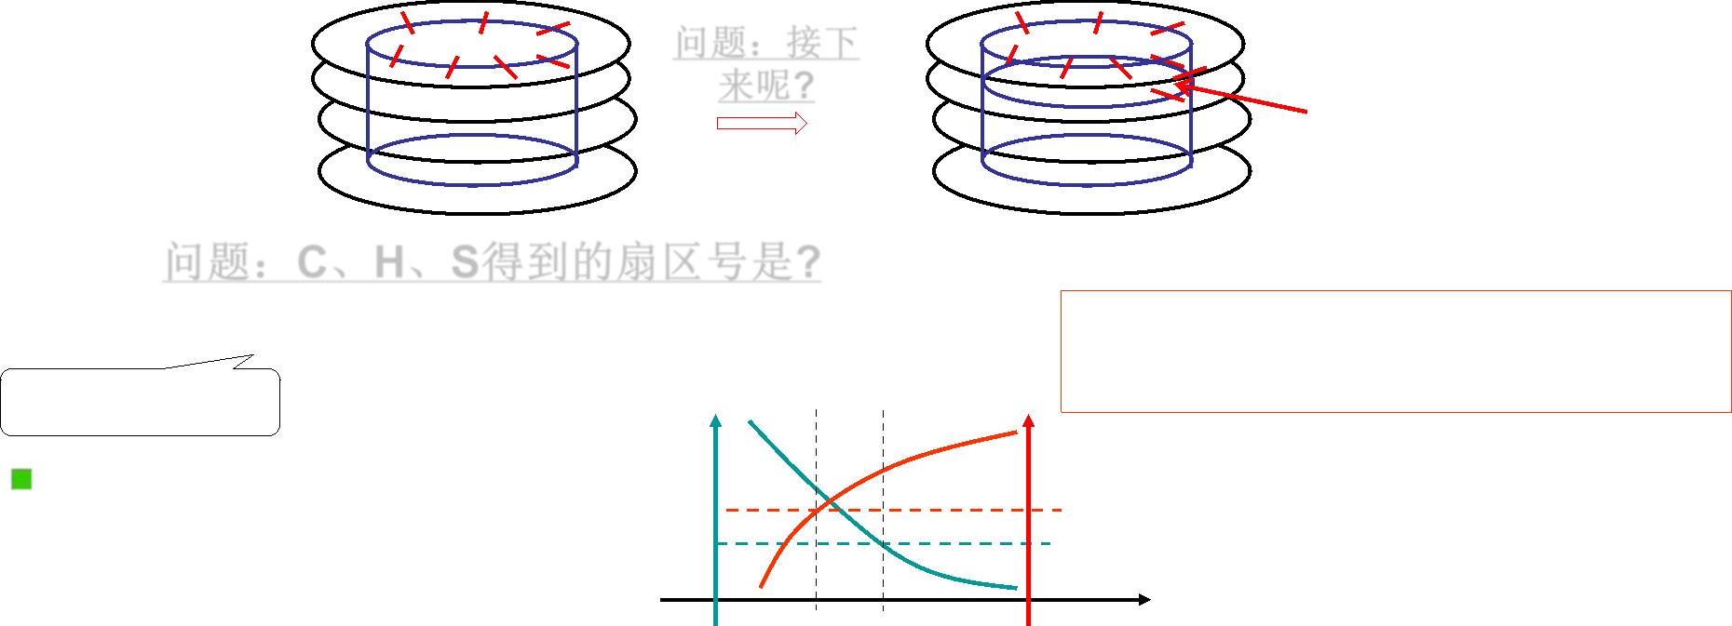
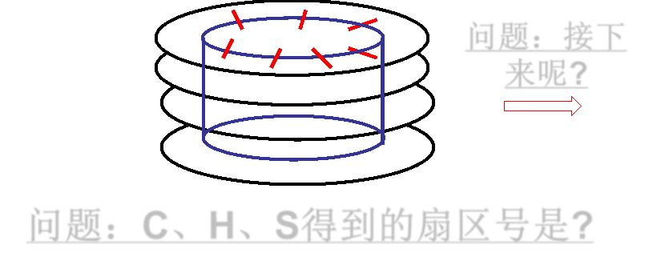
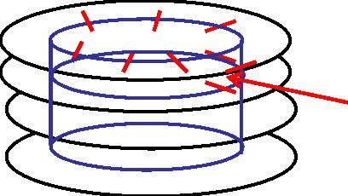
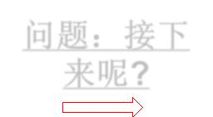

从CHS到扇区号，从扇区到盘块
6
0
问题：接下
6
0
1
来呢?
7号扇区
问题： 、 、 得到的扇区号是?
C×(Heads×Sectors) + H×Sectors + S
磁盘访问时间 = 写入控制器时间 +
寻道时间 + 旋转时间 + 传输时间
扇区大小固定，但操作系统可以
每次读/写连续的几个扇区(盘块)
共计约10ms
空
间
利
用
率
读
写
速
度
从扇区到盘块: 每次读写1 K：
碎片0.5K；读写速度100K/秒；
每次读写1 M：碎片0.5M；
读写速度约40M/秒
扇区大小
Operating Systems
- 7 -

Slide 8


再接着使用磁盘：程序输出block
static void make_request()
问题：Linux 0.1 盘块多大?
{ struct requset *req;
req=request+NR_REQUEST;
block = C×(Heads×Sectors) +
H×Sectors + S ➔ S = block%Sectors
req->sector=bh->b_blocknr<<1;
add_request(major+blk_dev,req); }
void do_hd_request(void)
{ unsigned int block=CURRENT->sector;
__asm__(“divl %4”:”=a”(block),”=d”(sec):”0”(block),
“1”(0),”r”(hd_info[dev].sect));
__asm__(“divl %4”:”=a”(cyl),”=d”(head):”0”(block),
“1”(0),”r”(hd_info[dev].head));
hd_out(dev,nsect,sec,head,cyl,WIN_WRITE,...);
... }
Operating Systems
- 8 -

Slide 9

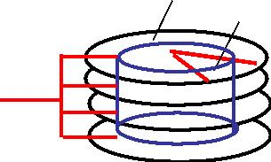





多个进程通过队列使用磁盘(第二层抽象)
磁
盘
cyl
进程1
进程2
block
sec,head
,cyl
sec
磁盘
驱动
控
head
制
器
请求队列
block
磁盘调度
多个磁盘访问请求出现在请求队列怎么办?
调度的目标是什么? 调度时主要考察什么?
目标当然是平均 寻道时间是主要
访问延迟小!
矛盾!
给调度算法，仍然从FCFS开始…
Operating Systems
- 9 -

Slide 10


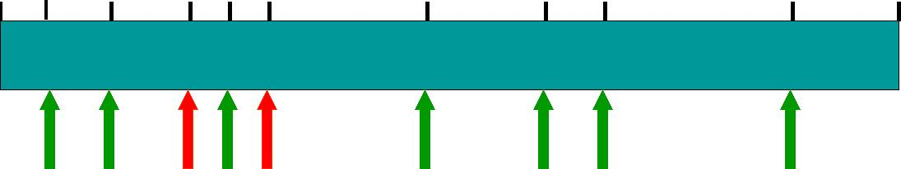
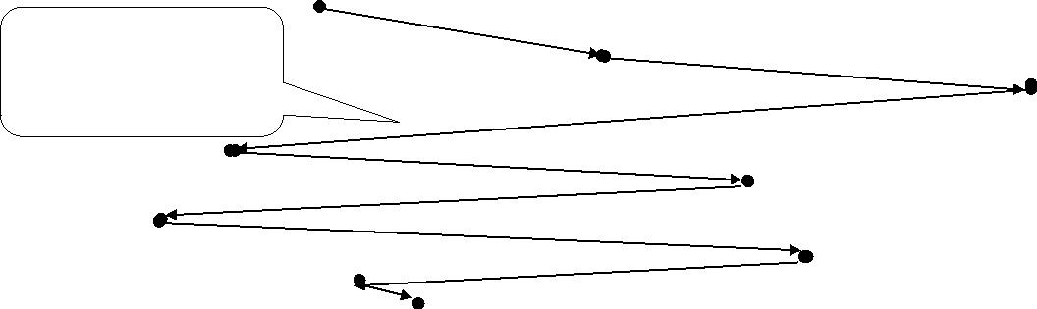
FCFS磁盘调度算法
■ 最直观、最公平的调度：
FCFS:
磁头共
移动640磁道!
在移动过程中把经过
的请求处理了!
一个实例: 磁头开始位置=53；
请求队列=98, 183, 37, 122, 14, 124, 65, 67
0 14 37 53 65 67
98
122 124
183 199
磁头在长途
奔袭!
Operating Systems
- 10 -

Slide 11

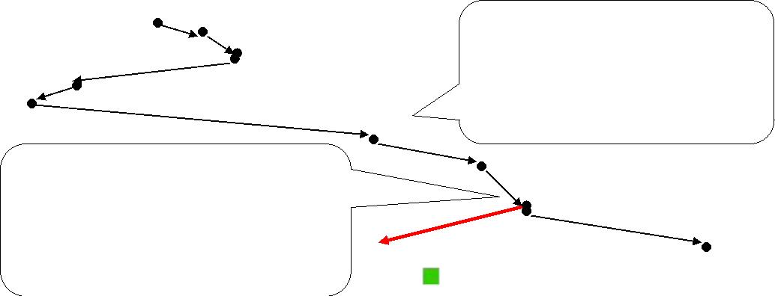
SSTF磁盘调度
■ Shortest-seek-time First：
继续该实例: 磁头开始位置=53；
请求队列=98, 183, 37, 122, 14, 124, 65, 67
0 14 37 53 65 67
98
122 124
183 199
SSTF: 磁头共移
动236(4+53+169)
磁道，要少很多!
如果在处理183之前
又来一些中间磁道
的请求，则…
SSTF存在饥饿问题
Operating Systems
- 11 -

Slide 12
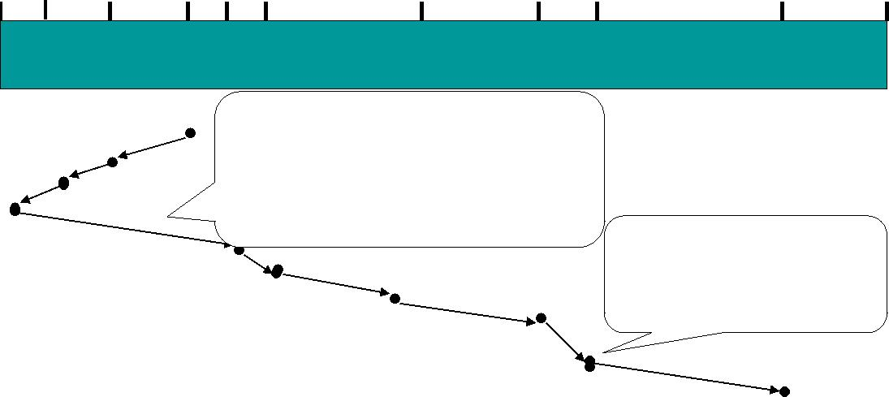
SCAN磁盘调度
■ SSTF+中途不回折：每个请求都有处理机会
继续该实例: 磁头开始位置=53；
请求队列=98, 183, 37, 122, 14, 124, 65, 67
0 14 37 53 65 67
98
122 124
183 199
SCAN: 磁头共移动
53+183=236磁道，
和SSTF一样!
中间的请求还
是占便宜了!
Operating Systems
- 12 -

Slide 13

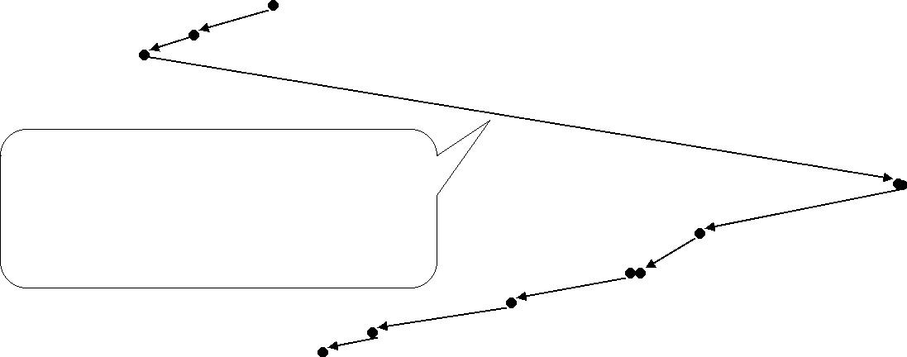
C-SCAN磁盘调度(电梯算法)
■ SCAN+直接移到另一端：两端请求都能很快处理
继续该实例: 磁头开始位置=53；
请求队列=98, 183, 37, 122, 14, 124, 65, 67
0 14 37 53 65 67
98
122 124
183 199
CSCAN: 磁头共移动
157+200磁道!
其中200是复位，很快!
Operating Systems
- 13 -

Slide 14

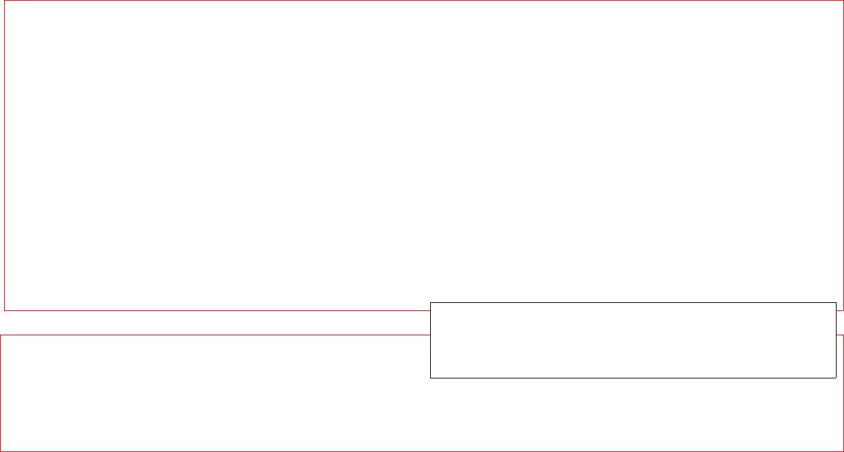
多个进程共同使用磁盘
static void make_request()
{ ...req->sector=bh->b_blocknr<<1;
add_request(major+blk_dev,req); }
static void add_request(struct blk_dev_struct *dev,
struct request *req)
{ struct requset *tmp=dev->current_request;
req->next=NULL; cli(); //关中断(互斥)
for(;tmp->next;tmp=tmp->next)
if((IN_ORDER(tmp,req)||!IN_ORDER(tmp,tmp->next))
&&IN_ORDER(req,tmp->next)) break;
req->next=tmp->next; tmp->next=req; sti();}
sector = C×(Heads×Sectors) +
#define IN_ORDER(s1, s2) \H×Sectors + S
((s1)->dev<(s2)->dev)||((s1)->dev == (s2)->dev\
&& (s1)->sector<(s2)->sector))
Operating Systems
- 14 -

Slide 15
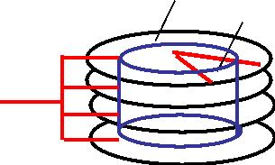



生磁盘(raw disk)的使用整理
磁
盘
控
制
器
cyl
进程1
进程2
block
sec,head
,cyl
sec
磁盘
驱动
head
请求队列
block
(1) 进程“得到盘块号”，算出扇区号(sector)
(2) 用扇区号make req，用电梯算法add_request
(3) 进程sleep_on
static void read_intr(void)
(4) 磁盘中断处理
{ end_request(1);
唤醒进程!
do_hd_request(); }
(5) do_hd_request算出cyl,head,sector
(6) hd_out调用outp(…)完成端口写
Operating Systems
- 15 -

